Slide 1
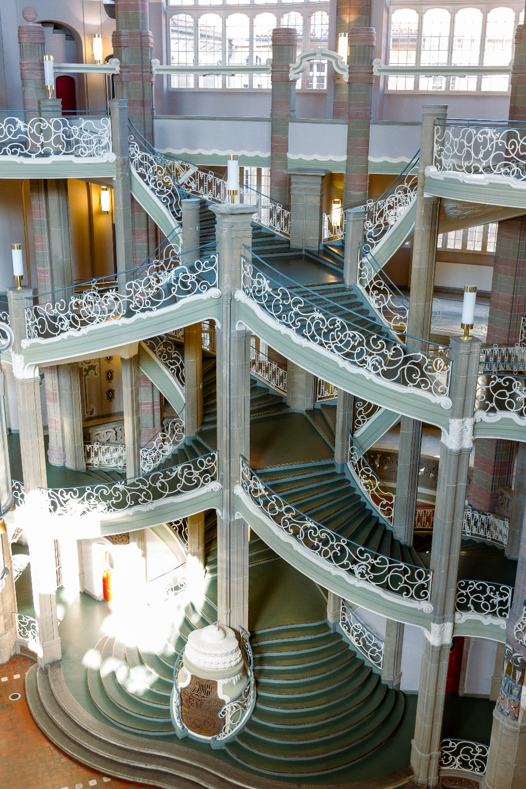
Verhalten im Gerichtsgebäude
KG-Ref.AF Carus

Slide 2
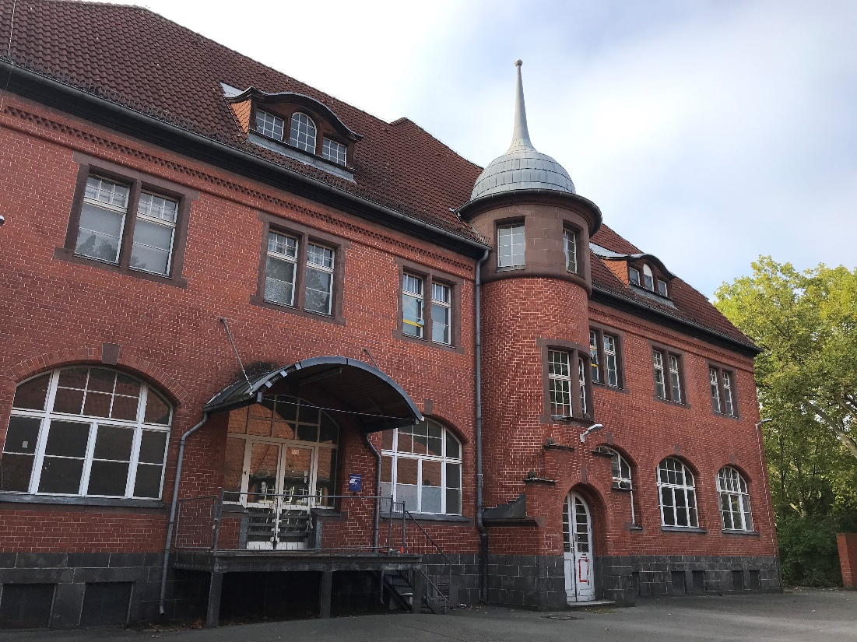
Und in der JAK…
KG-Ref.AF Carus

Slide 3
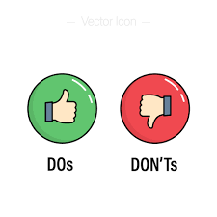
Verhalten im Gerichtsgebäude
KG-Ref.AF Carus

Slide 4
Verhalten im Gerichtsgebäude
Was denken Sie?
Welches Verhalten ist in einem Gerichtsgebäude angemessen?
KG-Ref.AF Carus

Slide 5
Verhalten im Gerichtsgebäude
lautes Rufen in den Gängen
laute Geräusche
Türen zuschlagen
umherrennen
lautes telefonieren
KG-Ref.AF Carus

Slide 6
Verhalten im Gerichtsgebäude
rücksichtsvoll sein
freundlich sein
Grüßen
Türen aufhalten
Suchenden helfen
KG-Ref.AF Carus

